Slide 1
Valtioneuvoston muutostuki hyvinvointialueille
Salme Kallinen, neuvotteleva virkamies, STM/Ohjausosasto

Slide 2
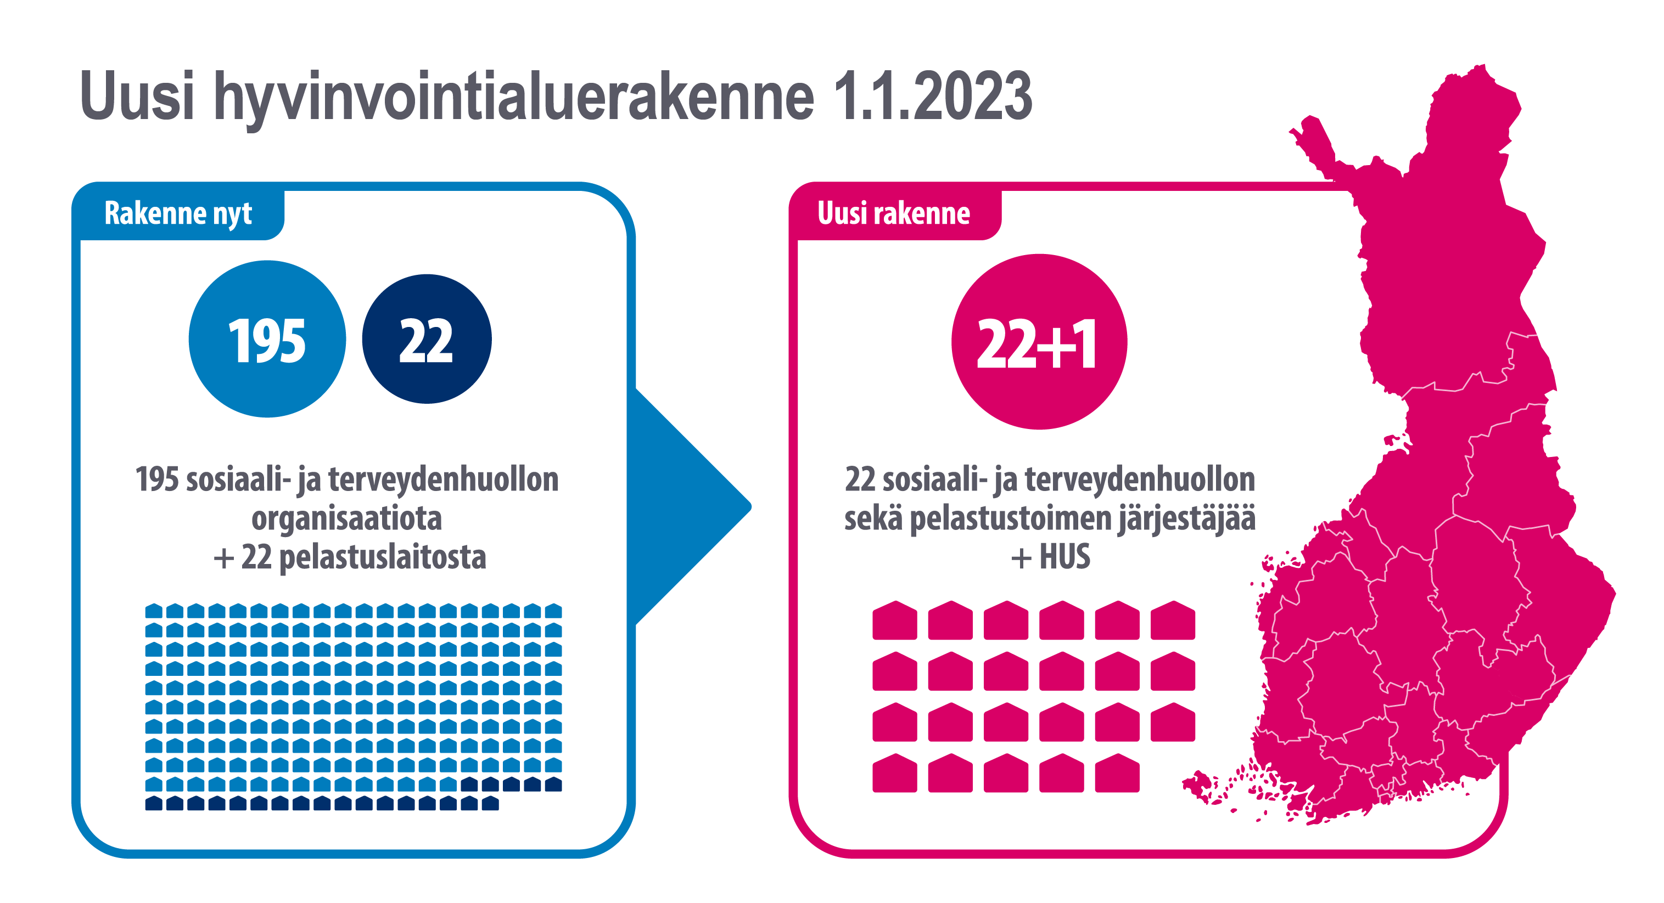
Notes:
Järjestämisvastuu siirtyy kunnilta, sosiaali- ja terveydenhuollon kuntayhtymiltä, sairaanhoitopiireiltä hyvinvointialueille 1.1.2023
Jokaisen hyvinvointialueen on pystyttävä ottamaan vastaan järjestämisvastuu heti tammikuun 2023 alussa siten, että kaikki ihmisten peruspalvelut toimivat häiriöttömästi.
Talous- ja henkilöstöhallinnon ICT-järjestelmien on toimittava katkotta. Hyvinvointialueiden henkilöstön on esimerkiksi saatava palkkansa ajallaan ja ongelmitta.
Kehittämistyö hyvinvointialueen toiminnan ja palvelujen parantamiseksi alkaa.

Slide 3
Hyvinvointialueiden toiminnan käynnistyminen
Vastuunotto järjestämistehtävistä
1.1.2023
=> Toiminnan vakiinnuttaminen
=> Kehittämistyön jatkaminen
Aluevaltuuston aika
03/2022–
=> Valmistelun jatkaminen
=> Tekemisen priorisointi
=> Päätöksenteko
Väliaikaishallinto
09/2021–02/2022
=> Perusasiat kuntoon
=> Priorisoidut työsuunnitelmat
Perustamisvaihe
07–08/2021
=> Toiminta käyntiin
Notes:
Perustamisvaihe käynnistyi heti lainsäädännön tultua voimaan 1.7.2021.
Lainsäädännön mukaan hyvinvointialueen väliaikaisen valmistelutoimielimen asettamiselle oli aikaa 2 kuukautta. Siten määräaika päättyi 31.8.2021.
Hienoa oli, että kaikki alueet onnistuivat käynnistämistehtävistä määräajassa.
Väliaikashallintojen (VATE) työ on alkanut 1.9.2021 alkaen
Väliaikaiset valmistelutoimielimet ovat käynnistäneet työnsä.
Hyvinvointialueen väliaikainen valmistelutoimielin johtaa hyvinvointialueen toiminnan ja hallinnon käynnistämisen valmistelua ja käyttää sitä koskevaa päätösvaltaa sekä vastaa tehtäviinsä liittyvästä puhevallan käyttämisestä aluevaltuuston toimikauden alkuun asti.
Aluevaalit järjestetään 23.1.2022
Aluevaltuustot aloittavat kautensa maaliskuussa 2022
Aluevaltuustot nimittävät aluehallituksen, joiden työskentelyn alkaessa hyvinvointialueen operatiivisen toiminnan johtovastuu siirtyy väliaikaishallinnolta aluehallitukselle
Aluevaltuuston ensimmäisiin tehtäviin sisältyy talousarvion vahvistaminen, henkilöstön siirtosuunnitelman vahvistaminen ja henkilöstörekrytointien käynnistäminen sekä monien omaisuusjärjestelyjä koskevien sopimusten vahvistaminen.
Työmäärä on suuri, ja siksi tekemistä on priorisoitava. Aluevaltuusto vastaa siitä, että tehdään välttämätön hyvin ja ajallaan.
Aluevaltuusto vastaa hyvinvointialueen toiminnan riskien tunnistamisesta ja hallintasuunnitelman muodostamisesta.
Vuoden 2022 kuluessa hyvinvointialueet valmistautuvat kunnilta siirtyvien sosiaali- ja terveydenhuollon ja pelastustoimen järjestämistehtävien vastaanottoon.

Slide 4
Toimeenpano on käynnistynyt
Päävastuu uudistuksen toimeenpanosta on alueilla.
Valtioneuvosto tukee alueita uudistuksen toimeenpanossa:
  Tiekartta
  Tilannekuva
  Valmisteluverkostot
  Valtionavustukset
  Soteuudistus.fi
Valmistelutyön tavoitteena on varmistaa, että hyvinvointialueiden kaikki keskeiset toiminnot ja palvelut toimivat asiakkaiden ja henkilöstön kannalta häiriöttä uudistuksen tullessa voimaan 1.1.2023
Notes:
Päävastuu toimeenpanosta on alueilla, mutta valtioneuvosto tukee työtä. Tuessa keskeistä on valtionavustukset ja vuorovaikutus/verkostot.
Alueellisen toimeenpanon tiekarttaan on laadittu viime keväänä yhteistyössä alueellisten ja valtakunnallisten toimijoiden kanssa.
Tiekarttaan on kirjattu keskeisiä askelmerkkejä/tehtäviä toimeenpanon aikataulussa pitämiseksi.
Tiekarttaan on merkitty kriittiset tekijät, jotka on oltava valmiina, kun hyvinvointialue aloittaa toimintansa 2023.
Näitä kriittisiä tehtäviä käydään läpi alueiden kanssa käytävissä tilannekuvakeskusteluissa kuukausittain.
Tilannekuvakeskusteluissa yritetään löytää alueiden riskit ja tuen tarpeet.
Tukea tarjotaan valmisteluverkostoissa, jotka on teemoitettu tiekartan osa-alueiden mukaan (1. hallinto, talous ja tukipalvelut; 2. Johtaminen ja osaaminen; 3. Palvelujen järjestäminen; 4. Yhdyspinnat ja 5. ICT

Slide 5
Hyvinvointialueiden toimeenpanon tueksi on laadittu tiekartta vuosille 2021-2023
Alueellisen toimeenpanon tiekarttaan on koottu toimeenpanon kannalta keskeiset tehtävät alueiden näkökulmasta.
Tiekartat on rakennettu viiden valmisteluryhmän mukaisesti:
  Hallinto, talous ja tukipalvelut
  Johtaminen ja osaaminen
  Palveluiden järjestäminen
  Yhdyspinnat
  ICT

Slide 6
Alueellisen toimeenpanon tilannekuva
Toimeenpanon tilannekuva kertoo seurattavien tehtävien etenemistä hyvinvointialueilla tiekartan mukaisesti - Edetäänkö aikataulun ja suunnitelmien mukaan?
Ovatko tehtävät valmistumassa aikataulussa tai valmiita tai aloittamatta?
Alueiden kanssa käydään tilannekeskustelun joka kuukausi.

Slide 7
Alueellisen toimeenpanon tiekartan mukainen eteneminen
 | Hallinto, talous ja tukipalvelut |  | Johtaminen ja osaaminen |  | Palveluiden järjestäminen |  | Yhdyspinnat |  | ICT
Etelä-Karjala
Etelä-Pohjanmaa
Etelä-Savo
Helsinki
HUS |  |  |  |  | Ei koske HUSia |  | Ei koske HUSia
Itä-Uusimaa
Kainuu
Kanta-Häme
Keski-Pohjanmaa
Keski-Suomi
Keski-Uusimaa
Kymenlaakso
Lappi
Länsi-Uusimaa
Pirkanmaa
Pohjanmaa
Pohjois-Karjala
Pohjois-Pohjanmaa
Pohjois-Savo
Päijät-Häme
Satakunta
Vantaa-Kerava
Varsinais-Suomi
!
!
!
!
* Tietoja ei täytetty elokuun jälkeen, ja käydään erillistä keskustelua etenemisestä
!
!
!
!
!
!
!
!
!
!
!
Ei ajankohtaisia kriittisiä osatehtäviä tai niiden statusta ei ole täytetty
Alueella suuria haasteita
Lähikuukausien kriittisiä osatehtäviä merkittävästi aloittamatta tai ne uhkaavat myöhästyä
Osatehtäviä vielä merkittävästi aloittamatta, mutta näissä toteuttaminen voi myös jatkua tarkasteltavan ajankohdan yli
Suurin osa tehtävistä etenee suunnitellusti ja aikataulun mukaisesti
Erityinen huomio/riski/nosto, joka kuvattu aluekohtaisessa koonnissa
!
Notes:
Tämä tilannekuva kertoo, että lähes kaikilla alueilla valmistelu on käynnistynyt hyvin. Jonkin verran on keltaista ja huutomerkkejä eli on kohtia, joissa alueet tarvitsevat apua, neuvoja valtioneuvostolta.

Slide 8
Tilannekuva tuo viestiä alueiden pulmista
  Tilannekuva ja tilannekuvakeskusteluista saadaan tietoa, missä alueilla on pulmakohtia, missä asioissa tarvitaan apua.
  Asiantuntijat auttavat suoraan alueen valmistelijoita
  Verkostoissa käydään niitä asioita yhdessä läpi, joissa pulmia.
  Verkostot ovat vertaistuen paikkoja.

Slide 9
Havaintoja valmistelun etenemisestä alueilla
  Väliaikaiset toimielimet ovat aloittaneet – ne eroavat rakenteeltaan ja toimintatavoiltaan toisistaan
  Alueelliset erot valmistelussa ovat suuria, aluksi jopa kasvamassa
  Johtamis- ja organisaatiorakenteiden hahmottelu on alkanut

Slide 10
Ryhmät ja verkostot 1/2
Sote-ministerityöryhmä Pj. perhe- ja peruspalveluministeri Kiuru, STM | Sote-ministerityöryhmä ohjaa sote- ja pelastustoimen uudistuksen toteuttamista ja toimeenpanoa. Sote-ministerityöryhmän jäseninä toimivat sote-uudistuksen keskeiset ministerit.
Sote-uudistuksen johtoryhmä Pj. Hakari, STM | Sote-uudistuksen johtoryhmän tehtävänä on johtaa uudistuksen virkavalmistelua ja koordinoida valmistelutyötä. Johtoryhmä toimii myös Tulevaisuuden sosiaali- ja terveyskeskus -ohjelman ohjausryhmänä. Ryhmän jäseninä toimivat ministeriöiden keskeiset viranhaltijat.
Toimeenpanon koordinaatioryhmä Pj. Hakari, STM | Toimeenpanon koordinaatioryhmän tehtävänä on koordinoida ministeriöiden toimeenpanoa sote- ja pelastustoimen uudistuksen osalta. Tehtävänä on mm. uudistuksen kansallinen viestintä, vuorovaikutus ja alueiden ohjaus. Koordinaatioryhmä huolehtii ministeriöiden toimeenpanon tuen ja alueellisen valmistelun yhteensovittamisesta. Ryhmä valmistelee ja koordinoi sote-johtoryhmälle tuotavia ehdotuksia. Ryhmän muodostavat ministeriöiden ja THL:n toimeenpanosta vastaavat tahot. Jäseninä STM, VM, SM, OKM, TEM, THL
Toimeenpanon vastuuhenkilöverkosto Pj. Hakari, STM | Toimeenpanon vastuuhenkilöverkosto osaltaan tukee sitä, että uudistuksen mukainen valmistelu etenee kaikilla alueilla. Verkoston muodostavat hyvinvointialueiden vastuuvalmistelijat, jokaiselta hyvinvointialueilta nimetään yksi varsinainen jäsen ja kaksi varajäsentä, joista toinen edustaa pelastustointa. Lisäksi verkoston toimintaan osallistuu THL:n, Kuntaliiton ja KT:n sekä ministeriöiden toimeenpanosta vastaavat viranhaltijat. Verkoston sihteeristönä toimii ministeriöiden toimeenpanon virkamiehet.

Slide 11
Ryhmät ja verkosto 2/2
Valmisteluryhmät Hallinto, talous ja tukipalvelut Johtaminen ja osaaminen Palveluiden järjestäminen Yhdyspinnat ICT | Valmisteluryhmien tehtävänä on tukea toimeenpanon etenemistä alueilla. Kukin ryhmä vastaa osaltaan teemansa asioiden valmistelusta ja yhteydestä tiekarttaan. Valmisteluryhmien tehtävänä on myös tunnistaa kansallisten ja alueellisten toimijoiden yhteistyön tarpeita ja jakaa hyviä käytäntöjä. Valmisteluryhmiin on kutsuttu mukaan edustajat jokaiselta hyvinvointialueelta. Yhdyspinta –valmisteluryhmässä on myös kunta- ja järjestökentän edustus.
Toimeenpanon sidosryhmäverkosto Pj. Hakari | Verkosto seuraa ja arvioi omalta osaltaan toimeenpanon etenemistä. Verkoston osaamista voidaan hyödyntää valmisteluryhmien työskentelyssä ja verkosto voi tukea valmisteluryhmien työtä tekemällä selvityksiä ja tuottamalla toimeenpanoon tukimateriaalia. Verkoston jäseninä on uudistuksen toimeenpanon kannalta keskeiset toimijat.
Henkilöstöfoorumi Pj. Ojanen, VM | Henkilöstöfoorumin tehtävänä on seurata uudistuksen kansallista toimeenpanoa, ml. henkilöstösiirtojen valmistelun eteneminen, ja seurata henkilöstön asemaa koskevan lainsäädännön soveltamista ja uudistuksen henkilöstövaikutuksia (jäseninä henkilöstöjärjestöjen pääsopijapuolet)
Toimeenpanon kuntaverkosto Pj. Kuntaliitto | Verkoston työskentely keskittyy hyvinvointialueiden toimeenpanon tukemiseen kuntien muuttuvaan roolin sote- ja pelastustoimenuudistuksessa hyvinvointialueen ja kuntien yhteistyöhön.

Slide 12
Valtionavustukset
Hallitus on esittänyt hyvinvointialueille osoitettavaksi valmistelutyöhön yhteensä noin 262 miljoonaa euroa vuosina 2021–2022.
Hyvinvointialueiden mahdollista lisärahoitustarvetta arvioidaan täytäntöönpanon edetessä, ja siihen varaudutaan lisätalousarvioesityksissä vuonna 2022.
Tulevaisuuden sote-keskus –ohjelman mukaiset valtionavustukset palvelujen kehittämishankkeisiin
  70 miljoonaa vuonna 2020
  140 miljoonaa vuonna 2021

Slide 13
Viestintä
Alueiden viestintävastaavat
Viestijäverkostot
Soteuudistus.fi (ml. Usein Kysytyt Kysymykset eli UKK)

Slide 14
Kiitos!
#sote #soteuudistus #aluekierros
#hyvinvointialueet
soteuudistus.fi

